Slide 2
СЕРИКГАЛИЙ МУКАТАЕВ
Рынок загородной недвижимости в регионах сегодня

Slide 3
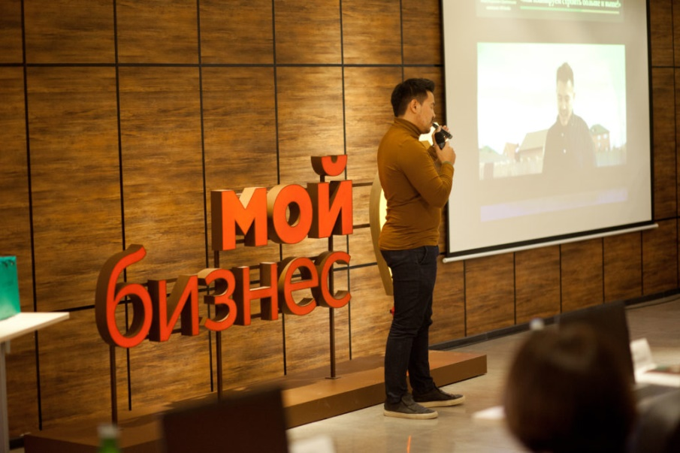
Один из самых молодых девелоперов страны. Победитель регионального этапа конкурса «Молодой предприниматель России»
СЕРИКГАЛИЙ МУКАТАЕВ
27 ЛЕТ
ОСНОВАТЕЛЬ КОМПАНИИ
«М-ЛЕВЕЛ»
За 7 лет компания стала лидером в загородной недвижимости.
ЭКСПЕРТ В ОБЛАСТИ МАЛОЭТАЖНОГО СТРОИТЕЛЬСТВА
в наших домах живут более 400 семей!!!

Slide 4
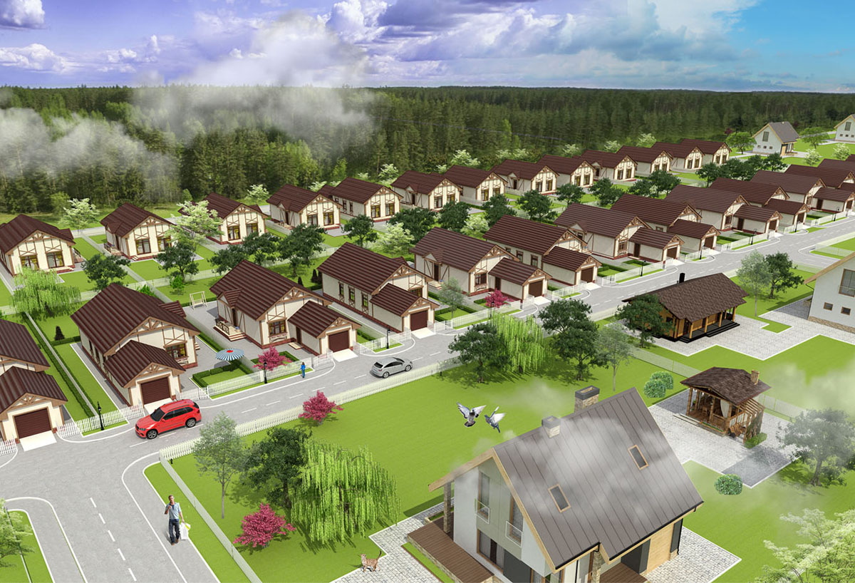
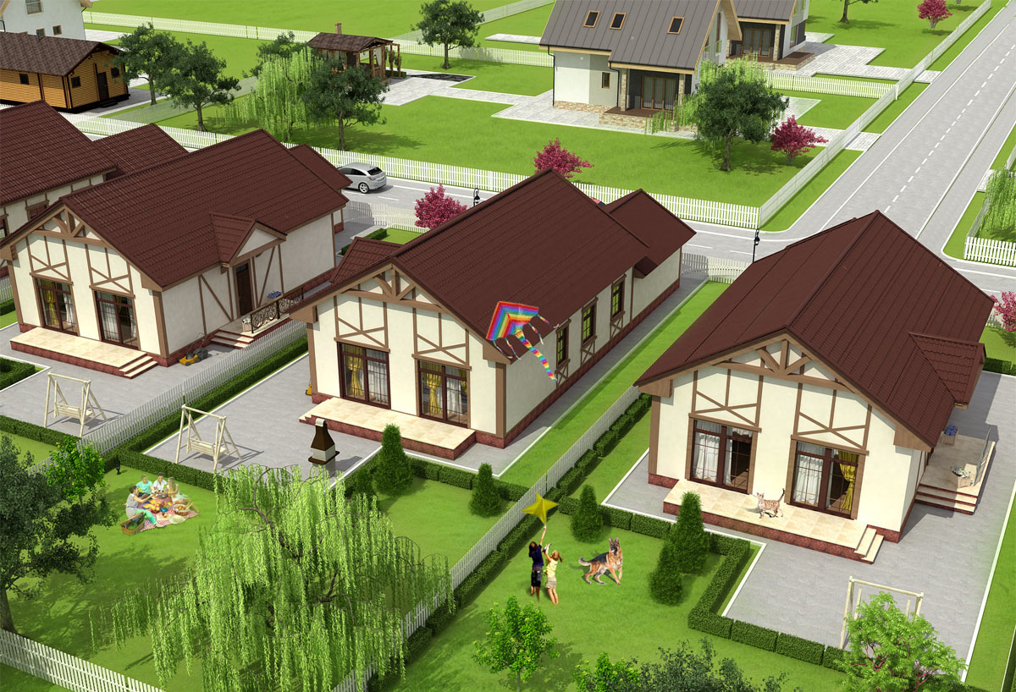
Опыт М-ЛЕВЕЛ
ЧАСТНЫЕ
ДОМА

Slide 5
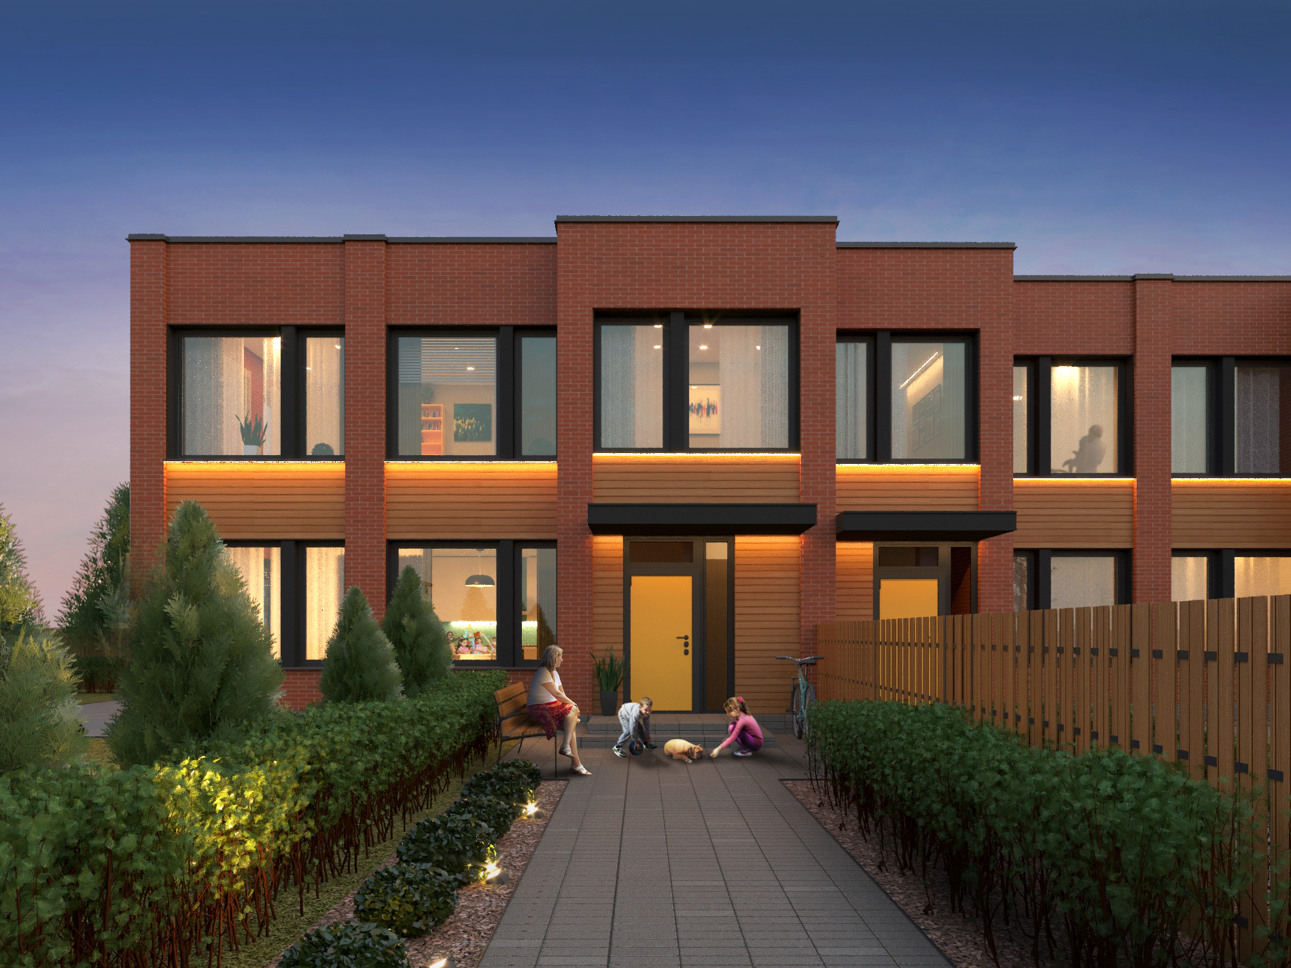
Опыт М-ЛЕВЕЛ
ТАУНХАУСЫ

Slide 6
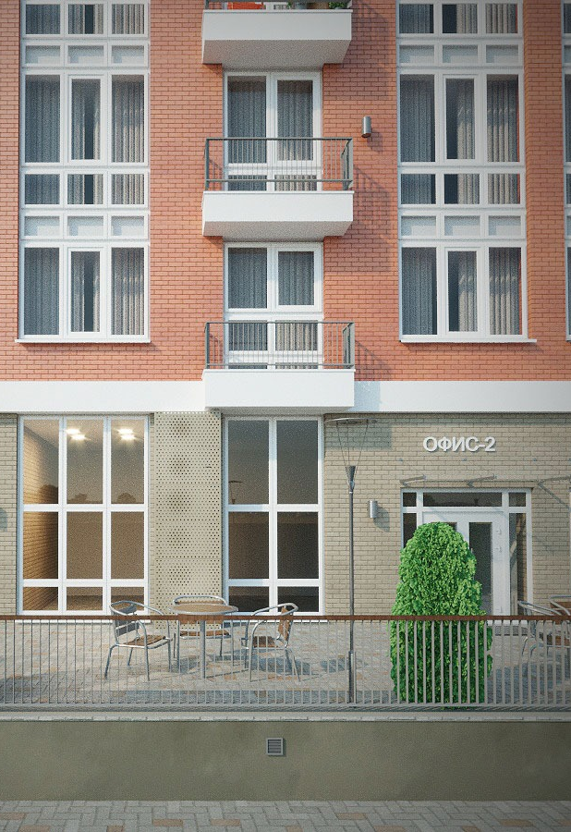
Опыт М-ЛЕВЕЛ
КВАРТИРЫ В
МАЛОЭТАЖНЫХ
КОМПЛЕКСАХ

Slide 7
Немного о ФАКТАХ!
50% вводимого в эксплуатацию жилья в России – малоэтажная застройка (частные дома, таунхаусы)
Рост спроса за 2020 год более 40%;
рост стоимости более 30%,
земельные участки более 50%.
- льготного кредитования
- Станет ли массовая застройка ниже ростом в посткарантинный период?

Slide 8
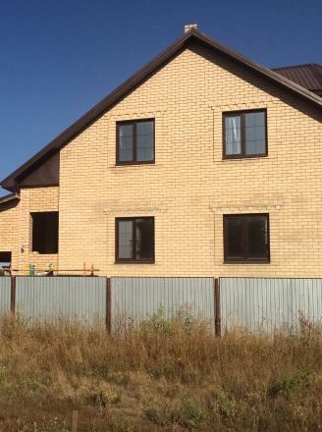
Рынок загородной недвижимости в регионах
ВЧЕРА
Основные характеристики:
Неорганизованные посёлки
Участки земли по 25-30 соток
Старая 3-этажная застройка
Дома площадью 500-600 кв. метров
Высоко расположенный первый этаж с подъёмом по лестнице

Slide 9
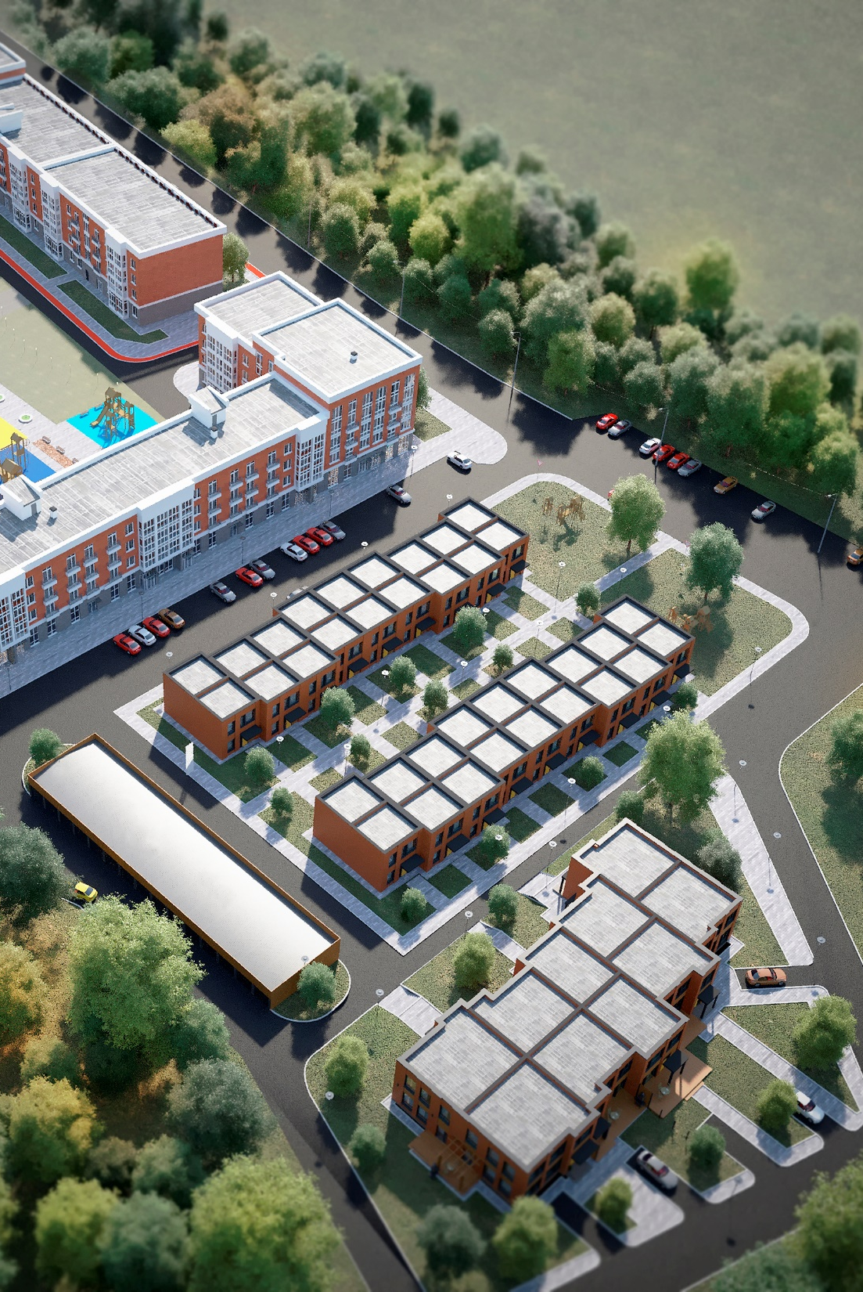
Рынок загородной недвижимости в регионах
СЕГОДНЯ
Основные характеристики:
Комплексная малоэтажная застройка
Собственная инфраструктура комплексов
Единый стиль домов
Сокращение площади земельных участков
Уменьшение площади домов
Эргономичные архитектурные решения и планировки

Slide 10
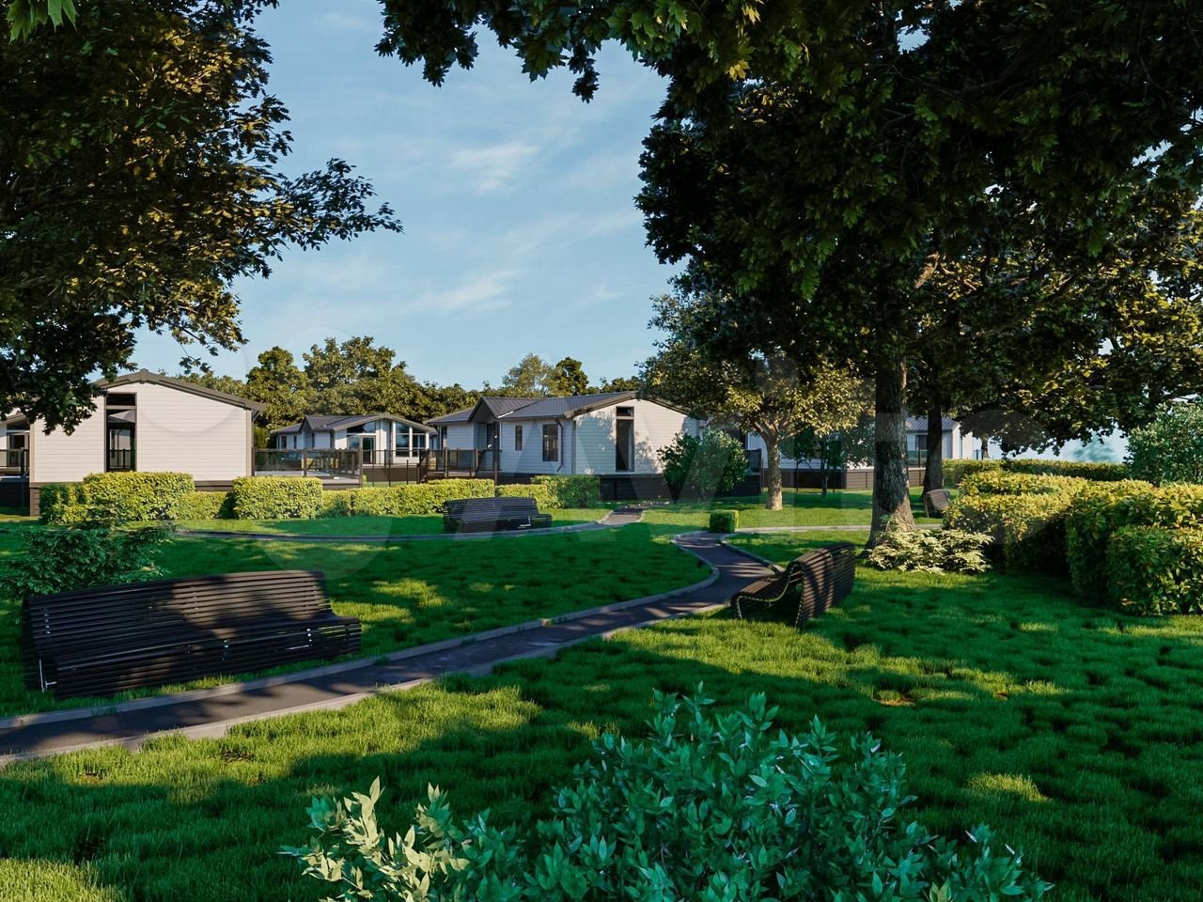
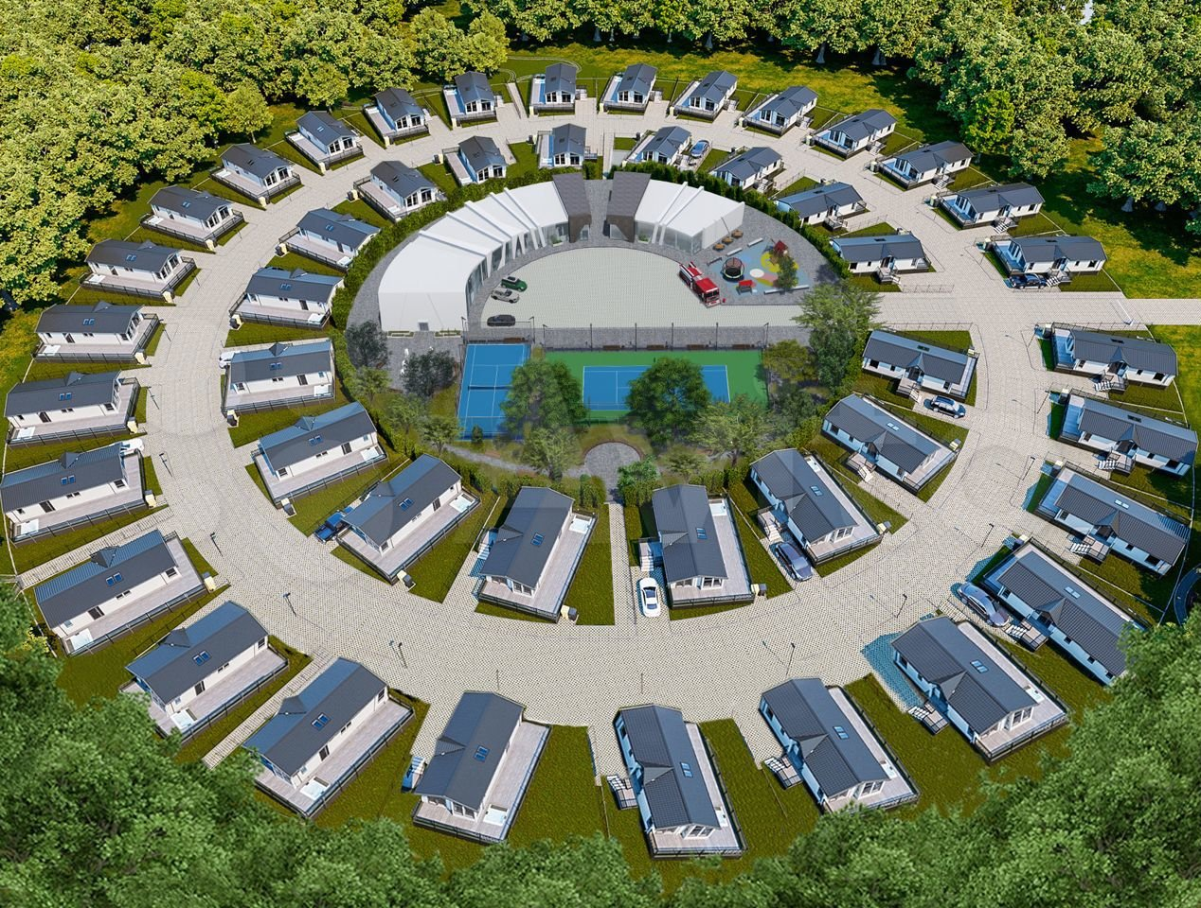
Рынок загородной недвижимости в регионах
ЗАВТРА
Основные характеристики:
Комплексная застройка загородных домов
Организация застройки с Club House – с общими зонами для жителей комплекса (школы, фитнес, клиники, магазины)
Открытое пространство придомовых участков (нет заборов)
Один из главных приоритетов – экологичность

Slide 11
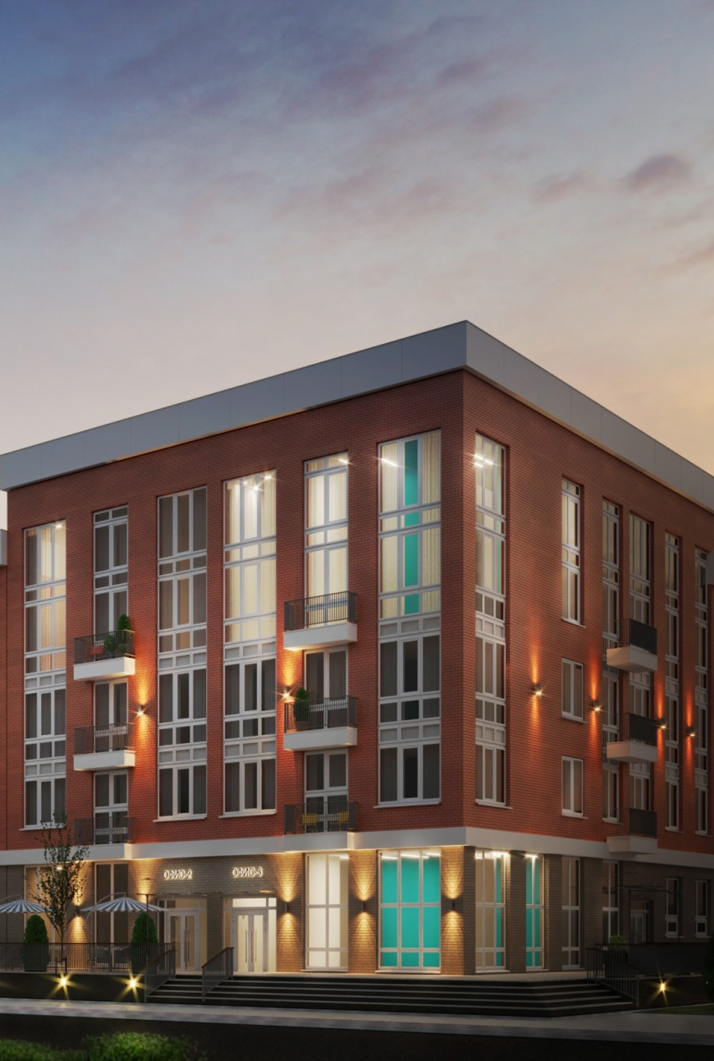
отвечу на ваши вопросы
m-level.ru

